Slide 1








PARTNERSTVO LAS ZASAVJE
SREČANJE PODJETNIŠKEGA PODPORNEGA OKOLJA V ZASAVJU
Zagorje ob Savi, 20.11.2025

Slide 2
OSEBNA IZKAZNICA LAS

Slide 3
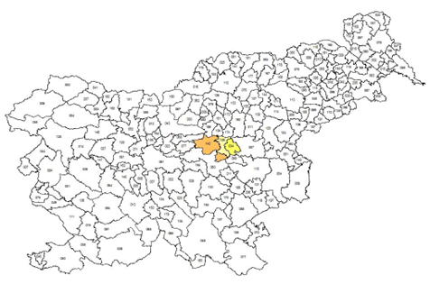

Slide 4

PARTNERSTVO LAS ZASAVJE 2014-2020
Za izvajanje projektov:
Po osnovni odločbi: 1.104.102,81 €, od tega 698.385,19 € iz Evropskega kmetijskega sklada za razvoj podeželja in 405.717,62 € iz Evropskega sklada za regionalni razvoj;
Dodatna sredstva (kazalniki na 31.12.2018): EKSRP sklad (283.738,15 €), ESRR sklad (159.772,52 €);
Dodatna sredstva (podaljšanje programskega obdobja): EKSRP sklad (30.664,35 € );
Izvedeno 37 projektov ter trije projekti sodelovanja: Zgodbe rok in krajev, Skupaj za varni jutri in Interaktivni turizem za vse ter skupen projekt nosilca LAS: Ureditev turističnih točk

Slide 5

REZULTATI PROJEKTOV 2014-2020

Slide 6
PARTNERSTVO LAS ZASAVJE 2021-2027
Potrditev LAS in vodilnega partnerja OOZ Hrastnik skladno z Odločbo, z dne 17.1.2024;
Za sklad EKSRP je SLR LAS Zasavje usklajena s Programom evropske kohezijske politike v obdobju 2021–2027 v Sloveniji in s svojimi ukrepi prispeva k specifičnemu cilju SC8 »Spodbujanje zaposlovanja, rasti, enakosti spolov, vključno s participacijo žensk v kmetovanju, socialne vključenosti in lokalnega razvoja na podeželju, vključno s krožnim biogospodarstvom in trajnostnim gozdarstvom«;

Slide 7

PARTNERSTVO LAS ZASAVJE 2021-2027
c) Za ESRR sklad je SLR LAS Zasavje usklajena s Strateškim načrtom skupne kmetijske politike 2023–2027 za Slovenijo in s svojimi ukrepi prispeva k specifičnemu cilju 9.2 »Spodbujanje celostnega in vključujočega socialnega, gospodarskega in okoljskega lokalnega razvoja, kulture, naravne dediščine, trajnostnega turizma in varnosti na območjih, ki niso mestna območja«;

Slide 8

PARTNERSTVO LAS ZASAVJE 2021-2027
UKREPI SLR
UKREP 1: Razvoj trajnostnega turizma
UKREP 2: Spodbujanje lokalne samooskrbe s hrano, razvoj ekološkega in drugega sonaravnega razvoja
UKREP 3: Spodbujanja podjetništva na podeželju, lokalnega podjetništva in ustvarjanje novih delovnih mest
UKREP 4: Boljša kakovost življenja in krepitev lokalne skupnosti
UKREP 5: Ohranjanje narave in varstvo narave/okolja, ohranjanje naravne dediščine

Slide 9
Razdelitev sredstev po vrsti podpore za programsko obdobje 2021-2027

Slide 10

JAVNI POZIVI V PROGRAMSKEM OBDOBJU 2021-2027
1. javni poziv iz EKSRP sklada v višini 250.000 €, z dne 7.10.2024- izbranih 6 projektov (4 izvedeni v letu 2025, 2 v letu 2026);
2. javni poziv iz ESRR sklada v višini 350.000 €, z dne 4.8.2025;
Prijava projekta sodelovanja Lesena doba do konca leta 2025;
Prijava projekta sodelovanja Zasavska planinska pot v prvi polovici leta 2026;
Napoved razpisov v letu 2026:
Predvidoma v marcu/aprilu 2026 – EKSRP sklad cca. 200.000 €;
Predvidoma v drugi polovici leta 2026 – ESRR sklad cca. 350.000 €;

Slide 11
Hvala za pozornost!
KONTAKT:
Telefon: 03/56 32 -960
Mobi: 070/507-578
Spletna stran: www.las-zasavje.eu
E-mail: partnerstvo@las-zasavje.eu

